Slide 1

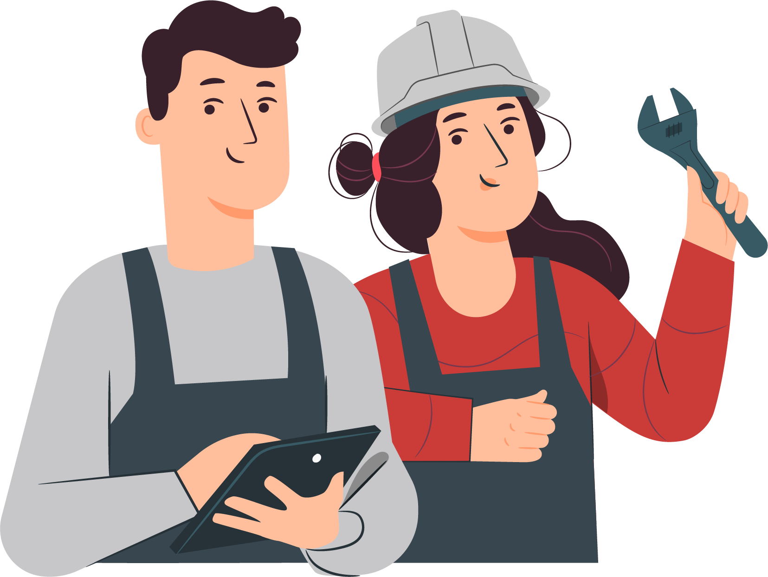

MÓDULO 2
LECTURA DE PLANOS
Y MANUALES TÉCNICOS
  En estos documentos se utilizarán de manera inclusiva términos como: el estudiante, el docente, el compañero u otras palabras equivalentes y sus respectivos plurales, es decir, con ellas, se hace referencia tanto a hombres como a mujeres.

Slide 2


MÓDULO 3 | LECTURA DE PLANOS Y MANUALES TÉCNICOS
ACTIVIDAD 6
TORQUE DE APRIETE

Slide 3

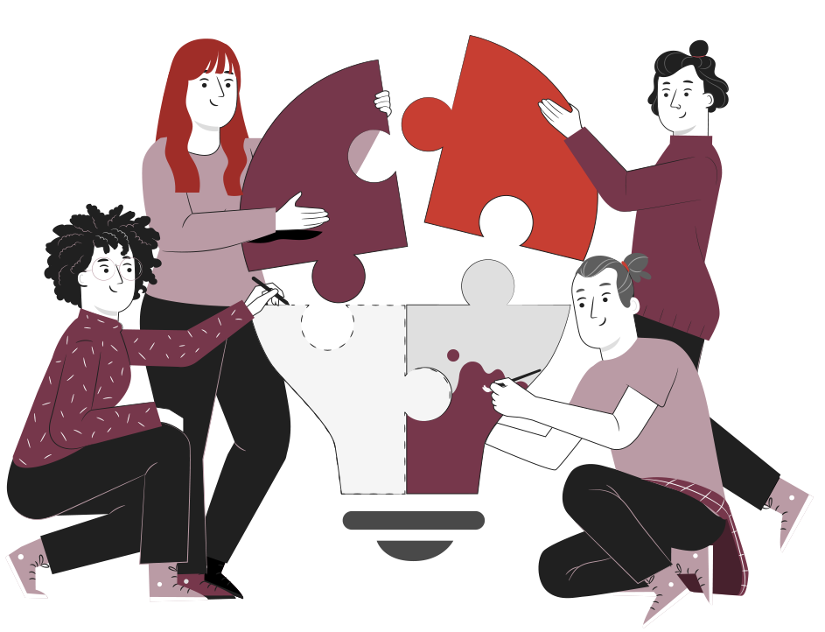
OBJETIVO DE APRENDIZAJE
OA 2. Leer y utilizar la información contenida en manuales técnicos, planos y diagramas de vehículos motorizados, y normas nacionales e internacionales de emisiones de gases, para resolver diagnósticos o fallas.

Slide 4

RECORDEMOS
¿QUÉ APRENDIMOS EN LA ACTIVIDAD ANTERIOR?
TORQUE Y CONVERSIÓN DE UNIDADES
1
Identificaste las unidades de torques y sus conversiones.
2
Convertiste diferentes tipos de unidades de torque.
1 MECÁNICA AUTOMOTRIZ | 3° Medio | Presentación

Slide 5


ALGUNAS PREGUNTAS
ANTES DE COMENZAR
¿Cuál es la fuerza que se tiene que ejercer para que un tornillo quede en la posición correcta?
¿Cuál es el torque que se debe aplicar a los pernos de un motor? ¿Son todos iguales?
¿Conoces alguna herramienta específica para efectuar un torque correcto?
¡Compartan experiencias con sus compañeros!
2 MECÁNICA AUTOMOTRIZ | 3° Medio | Presentación

Slide 6
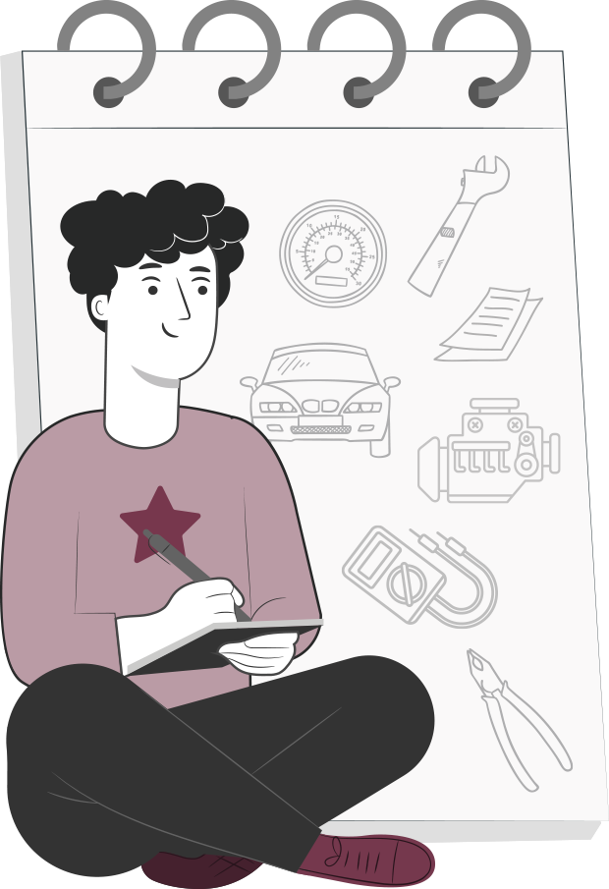
MENÚ DE LA ACTIVIDAD
TORQUE Y CONVERSIÓN DE UNIDADES
Al término de la actividad estarás en condiciones de:
1
Aprenderás a identificar diferentes torques, considerando lo propuesto en el manual de servicio.
2
Aprenderás a buscar en el manual de servicio diferentes elementos y sus respectivos torques.
3 MECÁNICA AUTOMOTRIZ | 3° Medio | Presentación

Slide 7

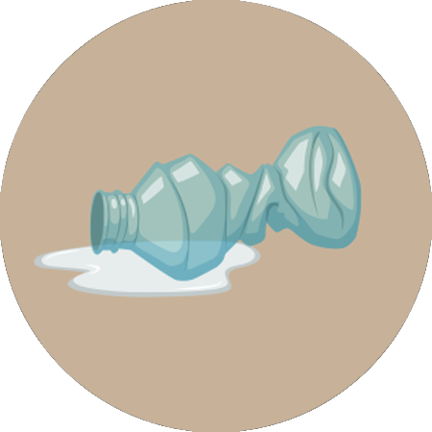

ANTES DEL TORQUE... ¿QUÉ MATERIALES EXISTEN?
Elásticos: Los materiales recuperan su forma original cuando deja de actuar la fuerza que los deforma. (Resortes, muelles).
Plásticos: Al cesar la fuerza que los deforma, los materiales no recuperan su forma primitiva y quedan deformados permanentemente.
Rígidos: No modifican su forma cuando actúa sobre ellos una fuerza (vidrio)
4 MECÁNICA AUTOMOTRIZ | 3° Medio | Presentación

Slide 8
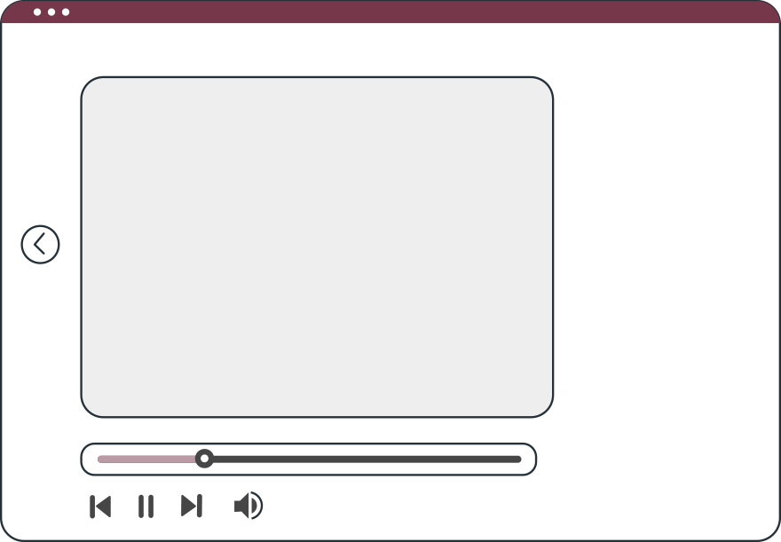
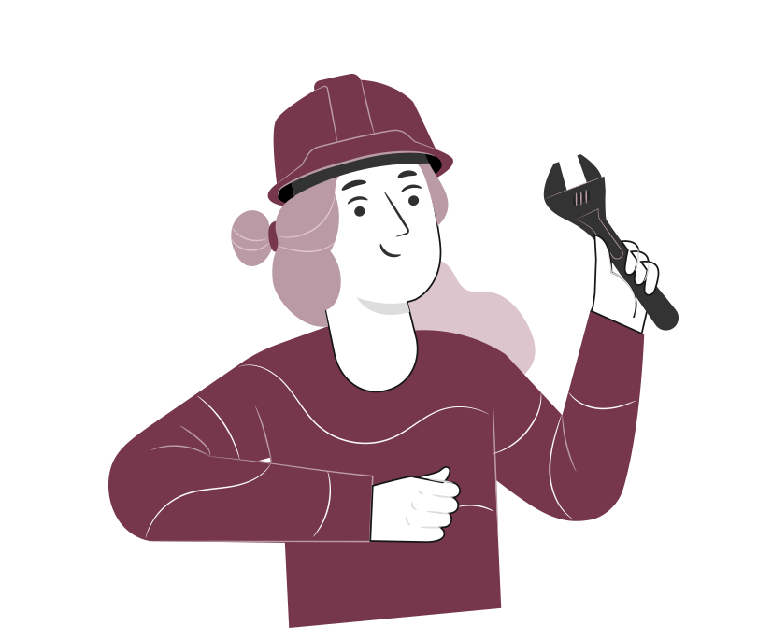
VEAMOS EL SIGUIENTE
VIDEO
Física: Sólido rígido y concepto de torque

Slide 9
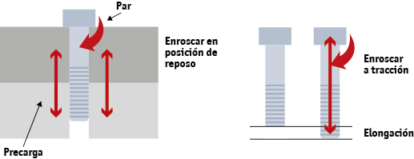
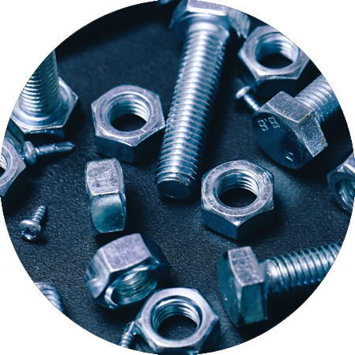
ENTONCES… ¿QUÉ PODEMOS “TORQUEAR”?
5 MECÁNICA AUTOMOTRIZ | 3° Medio | Presentación

Slide 10
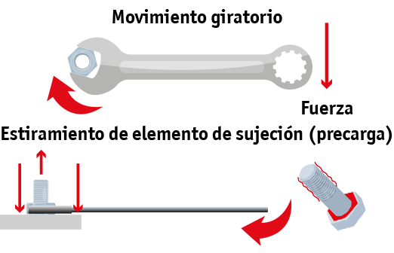
¿QUÉ ES EL APRIETE CON TORQUE?
Es la aplicación de precarga que se le aplica a un elemento, según su material de sujeción haciendo girar la tuerca del elemento de sujeción. Hay que tener en cuenta que en los puntos de fricción (calor) se debe aplicar algún tipo de lubricante al realizar este tipo de apriete.
6 MECÁNICA AUTOMOTRIZ | 3° Medio | Presentación

Slide 11
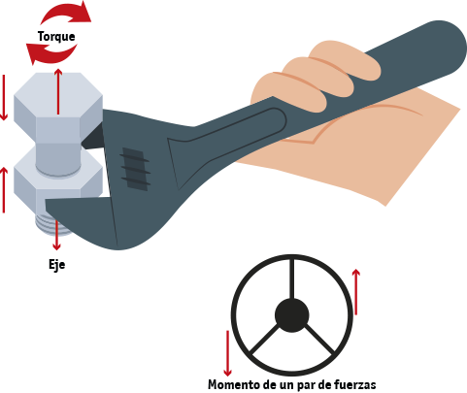
¿QUÉ ES EL PAR DE APRIETE Y PAR DE FUERZA?
El par de apriete se determina como el par de fuerzas, pero ¿qué es el par de fuerzas? Este par de fuerzas comprende de un sistema combinado por dos fuerzas equiparables entre sí, de una intensidad equivalente, pero que actúan en sentidos adversos entre ellas.
Por esto que lo que se emplea, es el denominado par de apriete para expresar y definir la intensidad de la fuerza de giro que se debe realizar.
7 MECÁNICA AUTOMOTRIZ | 3° Medio | Presentación

Slide 12
APRIETE CON PRECARGA Y TORQUE
La magnitud de la precarga creada al aplicar el torque depende principalmente de los efectos de la fricción.
Lo elemental, es que existen tres diferentes “componentes del torque”:
Para estirar el perno
Para superar la fricción en las roscas del perno y la tuerca
Para superar la fricción en el refrentado de la tuerca (superficie de contacto).
RECORDAR: la llamada Precarga es la carga residual = Torque aplicado menos pérdidas por la fricción.
8 MECÁNICA AUTOMOTRIZ | 3° Medio | Presentación

Slide 13
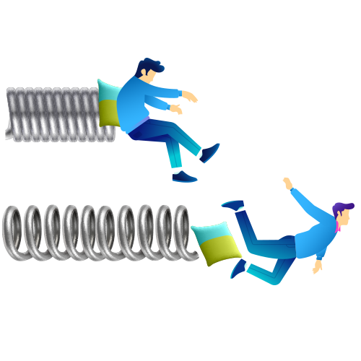
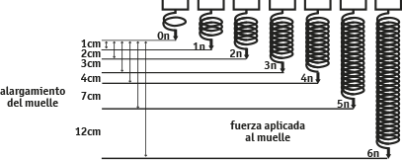
LEY DE ELASTICIDAD DE HOOKE
Es el alargamiento del resorte -o “muelle”, nombre con el que nos encontraremos a veces en los manuales técnicos automotrices- (o cuerpo elástico) es directamente proporcional a la fuerza.
9 MECÁNICA AUTOMOTRIZ | 3° Medio | Presentación

Slide 14
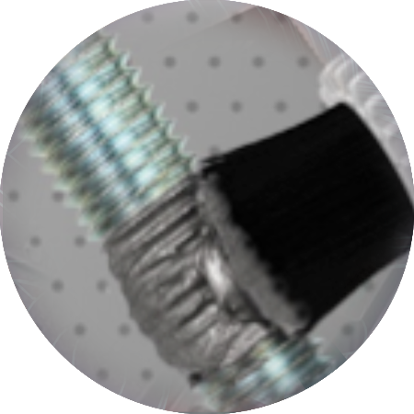
PRECAUCIONES AL APLICAR TORQUE DE APRIETE
La lubricación es uno de los factores más importantes a tener en cuenta, ya que disminuye la fricción durante el apretado significativamente, va a reducir la falla del perno durante la instalación y alarga la vida útil del perno.
La variación en los coeficientes de fricción afecta la cantidad de precarga obtenida a un torque específico. Una fricción más alta da como resultado menos conversión de torque a precarga. Ahora bien si queremos establecer con exactitud el valor de torque requerido debe conocerse el valor del coeficiente de fricción suministrado por el fabricante del lubricante.
Los compuestos lubricantes o anti aferramiento deben aplicarse a la superficie de contacto de la tuerca y a las roscas macho.
Sensor inteligente de batería (carga)
10 MECÁNICA AUTOMOTRIZ | 3° Medio | Presentación

Slide 15
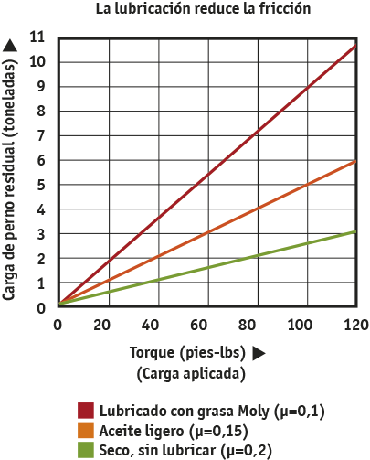
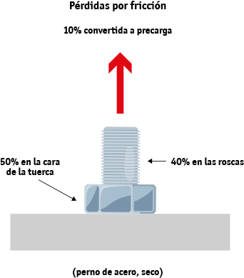
GRÁFICO LUBRICACIÓN AL APLICAR TORQUE DE APRIETE
Los valores nominales de presión y torque del fabricante son los límites de seguridad máximos. ¡Como práctica correcta se recomienda utilizar solamente el 80% de estos valores nominales!
11 MECÁNICA AUTOMOTRIZ | 3° Medio | Presentación

Slide 16
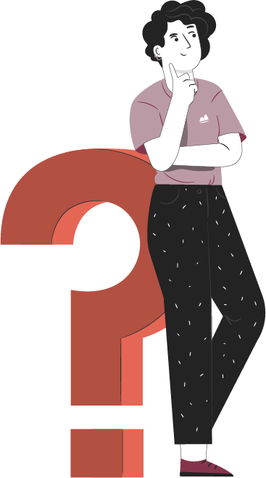
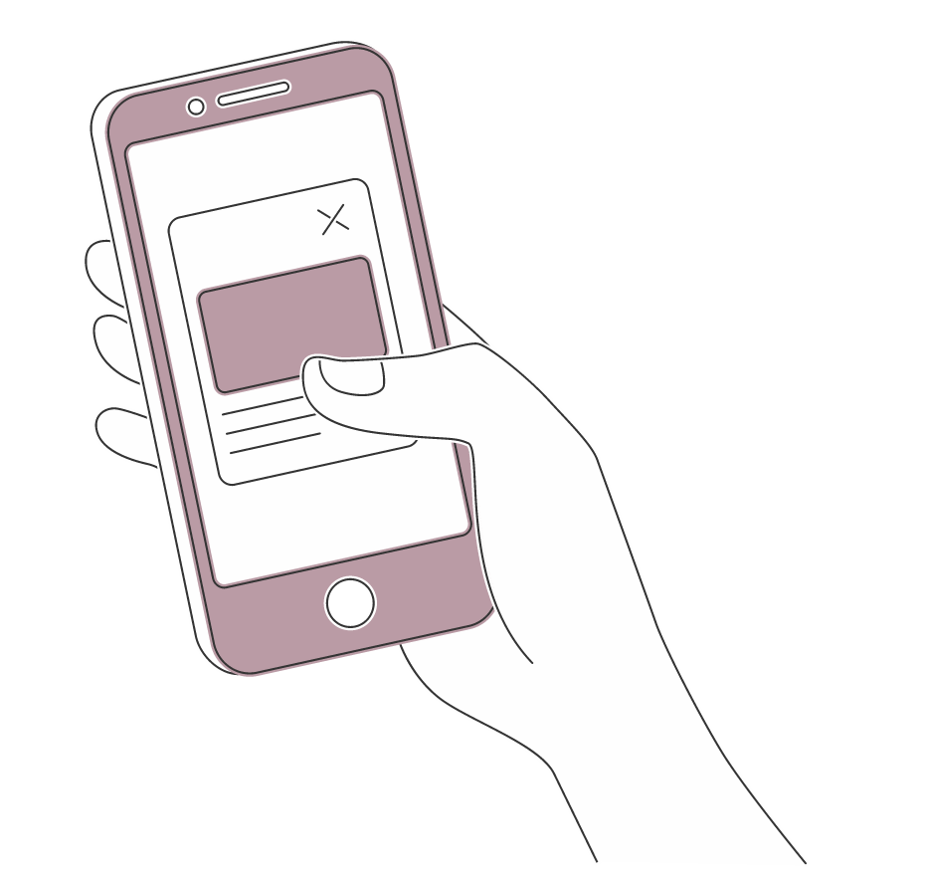
HAGAMOS UNA PAUSA
REFLEXIONEMOS
Cuando debes cambiar el neumático de un automóvil: ¿Cuál es la forma de darle torque a los pernos?
¿Es siempre igual?
¡Investiga en internet
ocupando tu celular!
¡Comparte tus respuestas!
12 MECÁNICA AUTOMOTRIZ | 3° Medio | Presentación

Slide 17
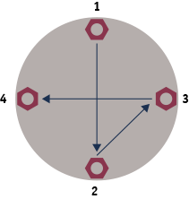
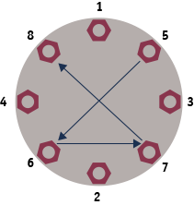
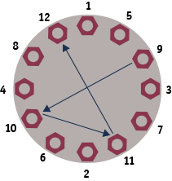
SECUENCIA DE TORQUE
Paso 1: Apriete con llave garantizando que queden 2 – 3 pasos de rosca sobre la tuerca.
Paso 2: Apriete cada perno hasta un tercio del torque final requerido siguiendo el patrón mostrado arriba.
Paso 3: Aumente el torque hasta dos tercios siguiendo el patrón mostrado arriba.
Paso 4: Aumente el torque hasta torque total siguiendo el patrón mostrado arriba.
Paso 5: Realice un repaso en cada perno en sentido de las agujas del reloj desde el perno 1, hasta el torque completo final.
13 MECÁNICA AUTOMOTRIZ | 3° Medio | Presentación

Slide 18
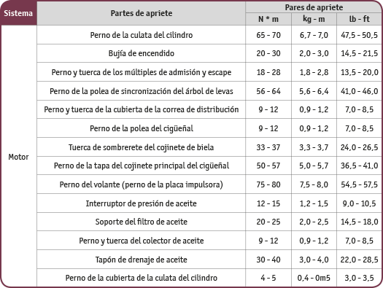
EJEMPLOS DE TORQUE DE APRIETE EN UN MANUAL TÉCNICO
14 MECÁNICA AUTOMOTRIZ | 3° Medio | Presentación

Slide 19
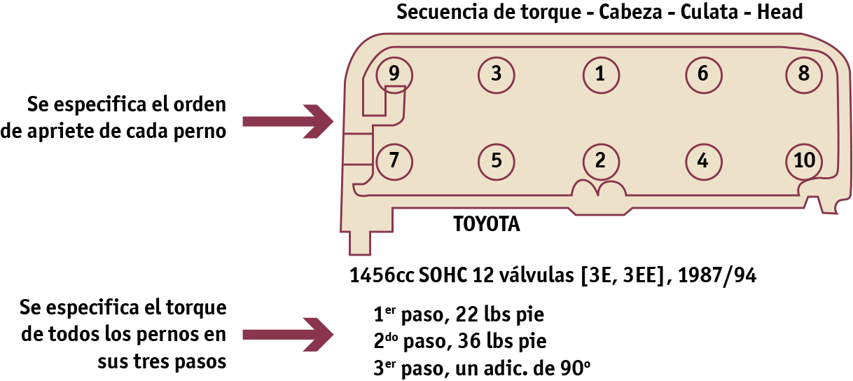
EJEMPLOS DE TORQUE CULATA
15 MECÁNICA AUTOMOTRIZ | 3° Medio | Presentación

Slide 20

6
REVISEMOS
¿CUÁNTO APRENDIMOS?
PRACTICANDO CON TORQUE DE APRIETE
¡Ahora realizaremos una actividad que resume todo lo que hemos visto! ¡Atentos!
16 MECÁNICA AUTOMOTRIZ | 3° Medio | Presentación

Slide 22
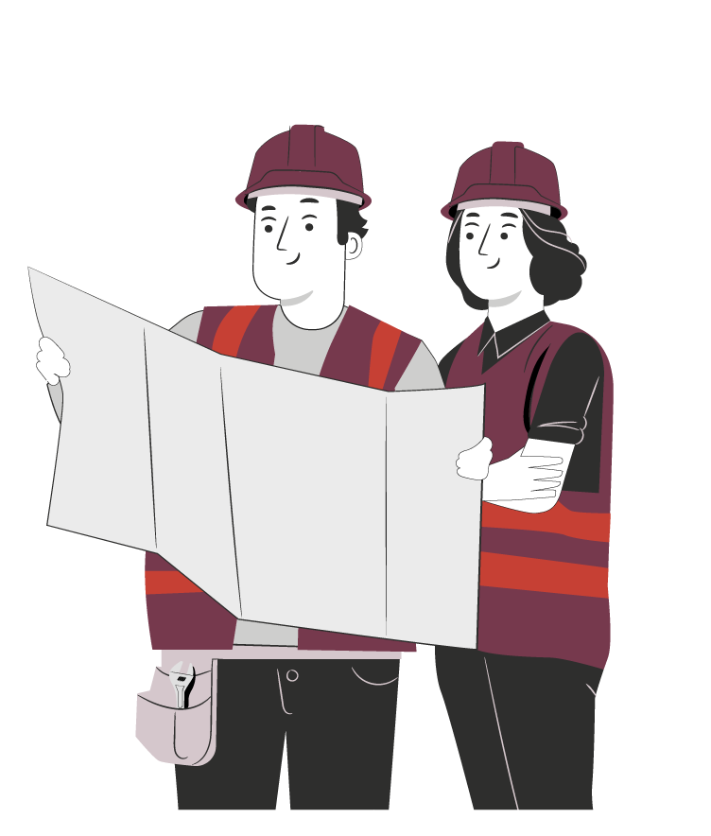
¡PRACTIQUEMOS!
6
ACTIVIDAD PRÁCTICA
PRACTICANDO CON TORQUE DE APRIETE
Ahora realizaremos una actividad práctica.
Te sugerimos seguir las instrucciones que van
adjuntas en la guía que el profesor te entregará.
17 MECÁNICA AUTOMOTRIZ | 3° Medio | Presentación

Slide 23


ANTES DE TERMINAR:
TICKET DE SALIDA
PRACTICANDO CON TORQUE DE APRIETE
¡No olvides contestar la Autoevaluación y entregar el Ticket de Salida!
¡Hasta la próxima!
18 MECÁNICA AUTOMOTRIZ | 3° Medio | Presentación

